Slide 1

frag.jetzt
Feedback im Klassenzimmer

Slide 2
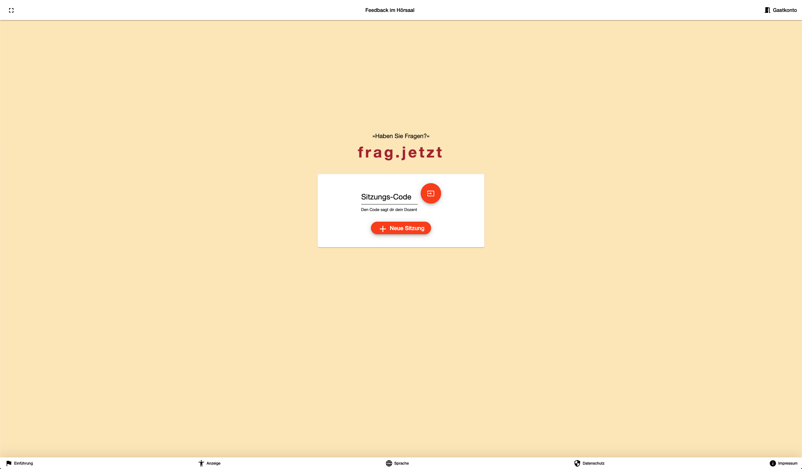

Slide 3
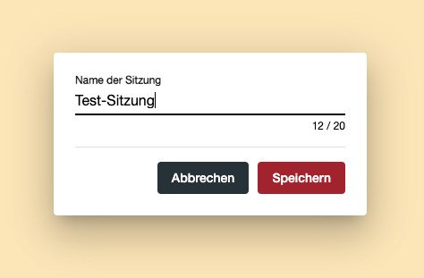
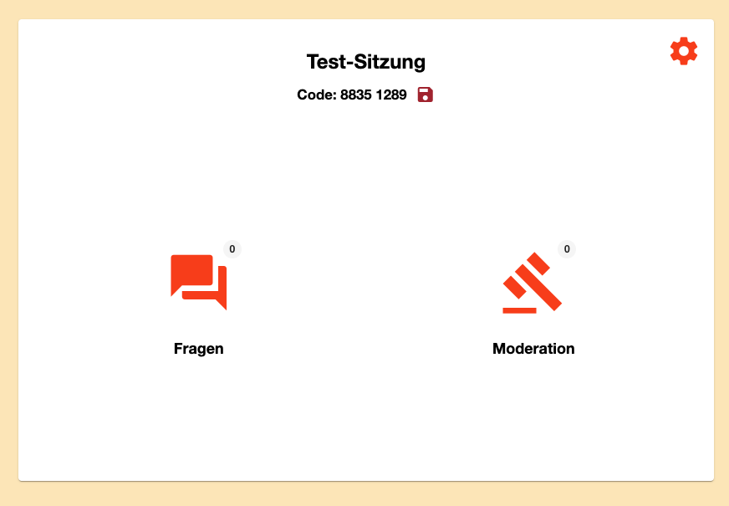
Code zum Feedback

Slide 4
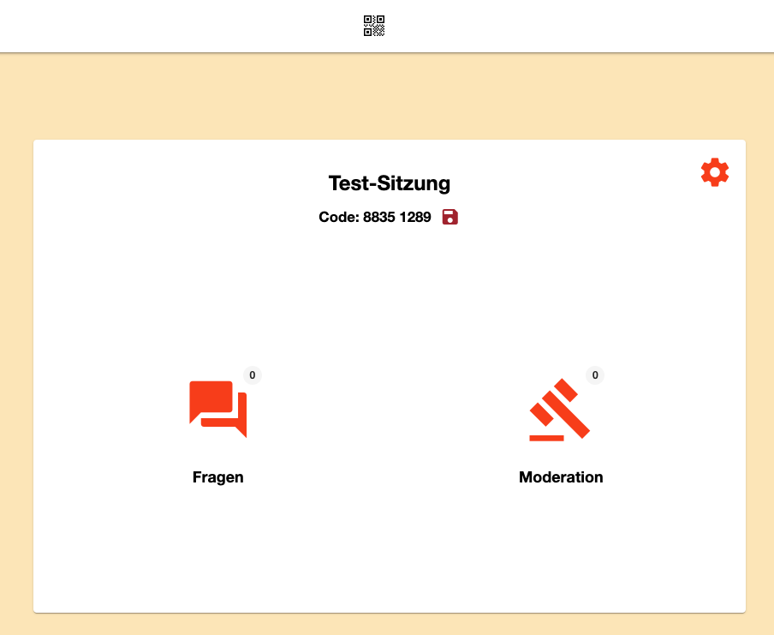
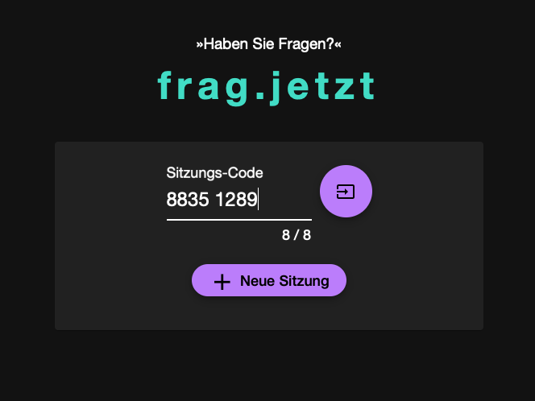
Alternativ: QR-Code, der zum Feedback zeigt
Schüler geben diesen Code ein

Slide 5


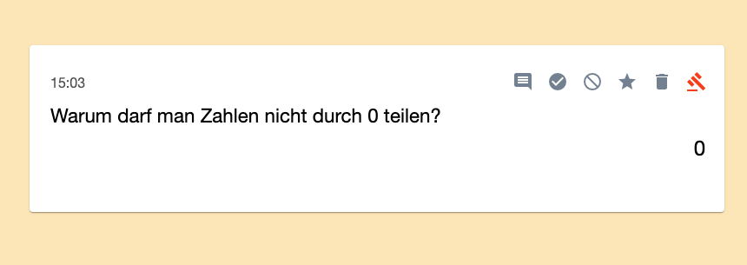
Lehrkraft sieht Fragen
Schüler stellen Frage
Fragen können angezeigt werden

Slide 6
Antwort geben
Hervorheben
Dauerhaft löschen
Aus Liste entfernen
Verneinen
Bejahen

